Slide 1
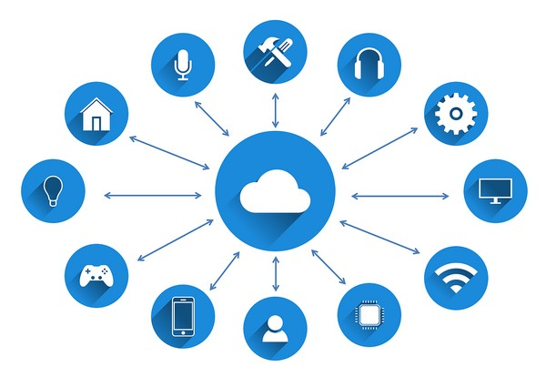
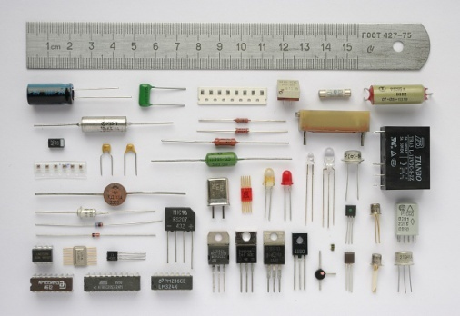
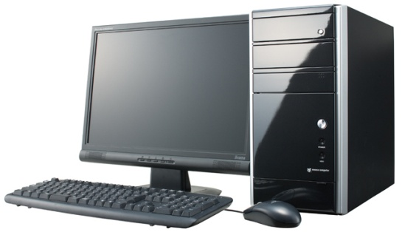
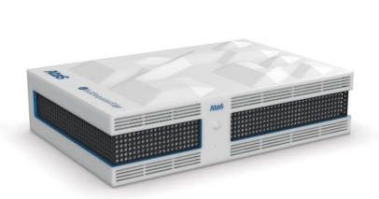
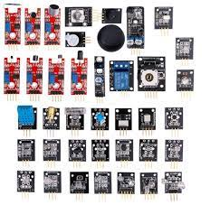
Рабочая программа
IoT во встраиваемых системах
Проценко Иван Михайлович
асс. каф. РЭС СПбГЭТУ «ЛЭТИ»
им. Ленина

Slide 2

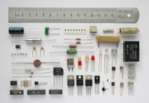

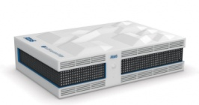
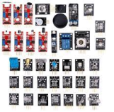












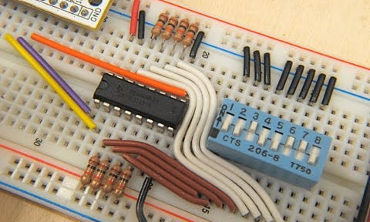
Слои курса

Slide 3











Привязывание курса к датчикам

Slide 4






Какова цель курса
ВАЖНО
НЕ ВАЖНО

Slide 5
Каков конечный результат ?
курсовая работа
индивидуальный проект
лабораторные работы
часть диплома (бак/маг)
исследования (сети, нейронные программы, Deep Learn – выходит за рамки курса)
встраивание макета в экосистему лаборатории (есть экосистема?)
сопряжение всех макетов курса в одну подсеть (студенты не меняются и сколько запасных макетов нужно иметь, где их хранить?)
сопряжение готовых макетов курса в одну подсеть (есть готовые макеты, для проведения исследований: отладочные платы типа Altera, Arduino, Raspbery. Студент мог бы прийти с репозиторием и каждый раз использовать свои наработки ( у студента есть доступ к файловой рабочего компьютера)

Slide 6
Темы курса
Разработка аналоговой части датчика
  аналоговая схемотехника
  питание схемы
Разработка программной части датчика
  обработчик данных с аналоговой части или с модуля датчика
Цифровая схемотехника
  вопросы установки протокола передачи данных (из коробки USB или сами собирают конвертере)
UI и программирование
  глобальная программа и каждый занимается частью
  основная программа для передачи или приема только от «своего» датчика
  знакомство с библиотеками работы с интернет протоколами
  знакомство с многопоточностью
Сети
  программирование логики передачи информации в главной программе
  передача данных на общий сервер
  получение и обработка данных ответа сервера

Slide 7
Личные выводы
многое зависит от выбора платформы датчиков
программирование основной программы в рамках лекций и практик займет очень много времени (многие студенты имеют практически нулевой уровень в программировании)
сборка аналоговых схем и настройка требует устройств тестирования (есть много мультиметров и в первом приближении можно ими и обойтись)
готовой инфо-системы внутри лаборатории (помещения проведения занятий) нет. Да, ее можно создать как простейший алгоритм агрегации данных. но и его пока что не существует
какие сильные стороны курса хочется выбелить? есть предрасположенность к аналоговой и цифровой части курса, есть умения и знания как написать программы приема дынных с цифровой платы, дальше с данными можно работать очень в широком спектре

